Slide 1
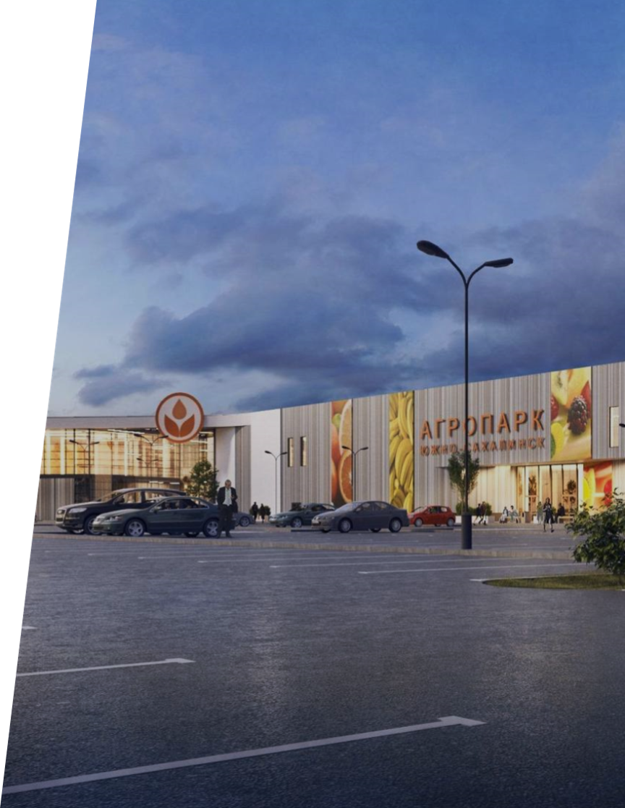

Агропромышленный парк
Открытие – 3 квартал 2023 года

Slide 2



Актуальность
56 га
Общая площадь Агропарка
Цель проекта
Создание логистического центра с высокотехнологической инфраструктурой для хранения продовольственных товаров и переработки сельскохозяйственной продукции, а также торгово-выставочного комплекса с современными условиями
для гастрономического туризма
77 000 м²
Коммерческие площади
40 000 м² (ОРЦ)
19 000 м² (ПСК)
18 000 м² (ТВК)
Создание современной универсальной площадки
с потенциалом межрегиональной
и международной интеграции
Применение современных
технологий для создания конкурентной продукции для внутреннего
и внешнего рынков
Создание производственных мощностей, включая
переработку пищевых
и технических субпродуктов
Вовлечение
в хозяйственный оборот
неиспользуемых земель сельхоз-назначений
15 300 м2
будет введено
на этапе 1
Задачи
12 000 м² (ОРЦ)
5 000 м² (ПСК)
1 300 м² (ОХ)

Slide 3

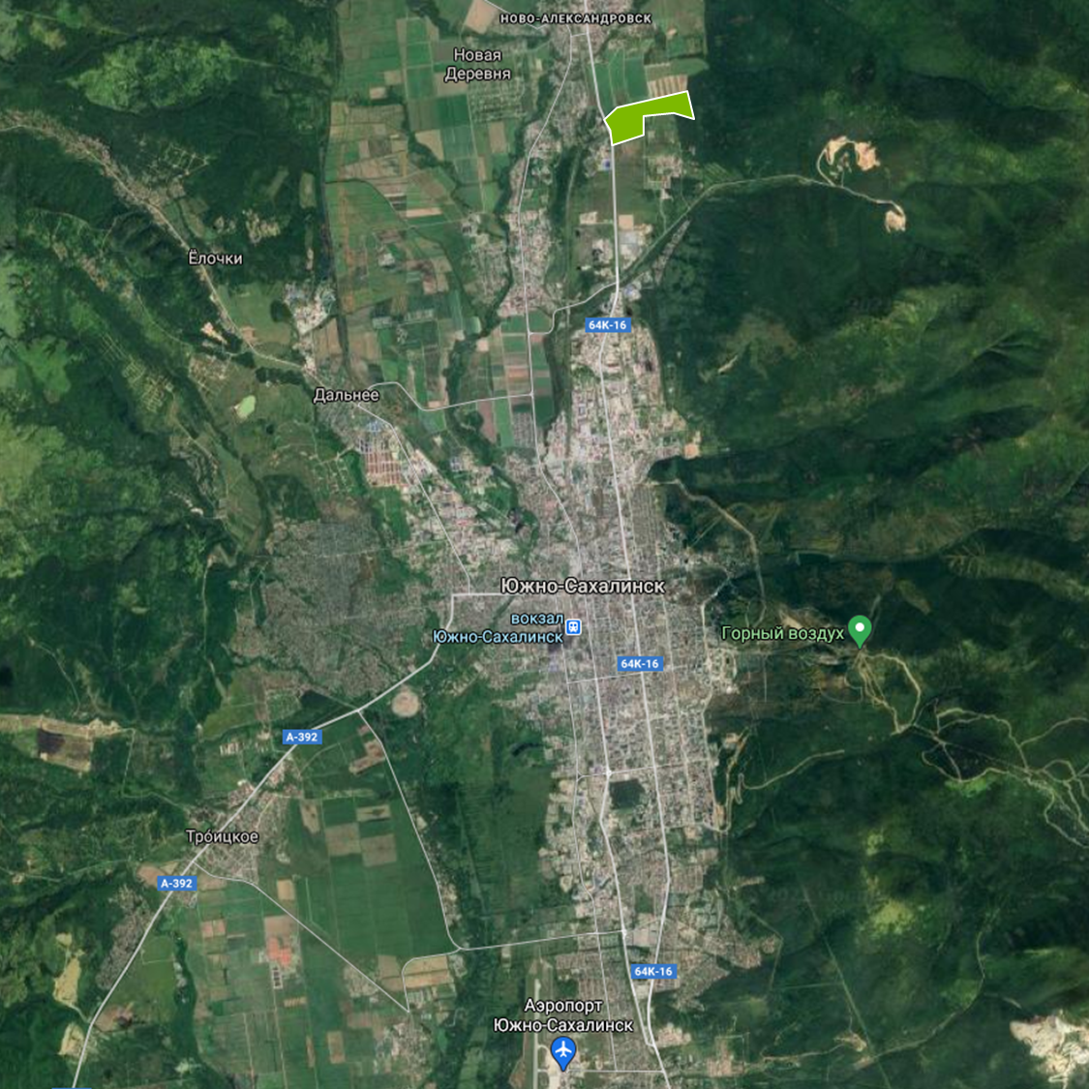







Расположение
Оха
Ноглики
Александровск-
Сахалинский
Тымовское
Поронайск
Углегорск
Якутск
Петропавловск-Камчатский
Благовещенск
Хабаровск
Москва
Южно-Сахалинск
Харбин
Холмск
Курильск
Южно-Сахалинск
Владивосток
Анива
Сеул
Невельск
Корсаков
Токио

Slide 4
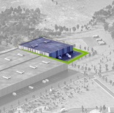
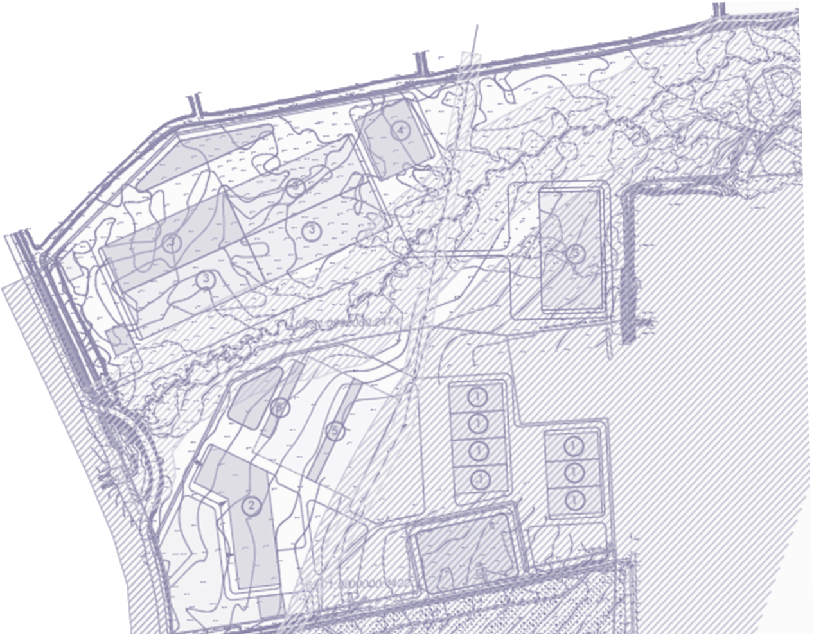

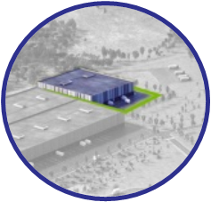







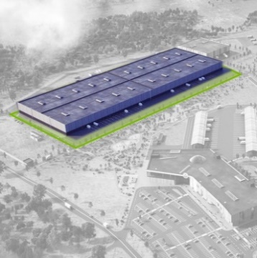

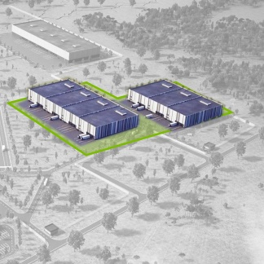

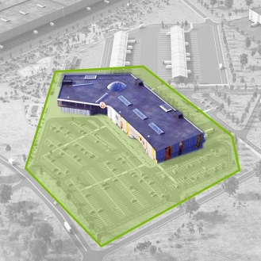
Структура проекта
Производственный
корпус 5000 м²
Овощехранилище на 1 000 тонн 1 300 м²
1 этап
2 этап
Оптово-распредели-
тельный центр 12 000 м²
1этап
2 этап
2 этап
Производственные
корпуса по 2 000 м²
2 этап
2 этап
2 этап
Торгово-выставочный комплекс

Slide 5
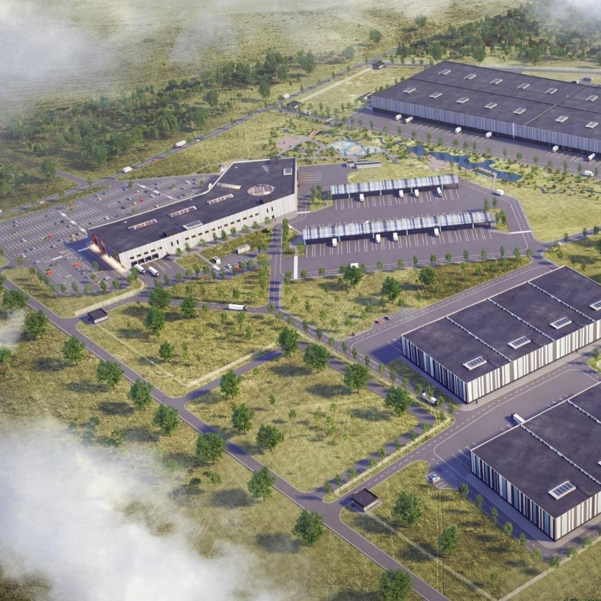



Ресурсы
Транспортная
логистика
Агропарк
7 МВат
Электроснабжение
Автоматизация
управления
услугами
хранения
Обеспеченность
ресурсами
эффективный современный агропромышленный кластер, обеспечивающий резидентов современной инфраструктурой для ведения и развития
бизнеса, связанного
с поставками и производством продуктов питания
1 173 м³ /час
Газоснабжение
450 м³/сутки
Водоснабжение/ водоотведение
Мультитем-
пературные
арендные
площади
Земельные
участки
с готовой
инфраструктурой

Slide 6

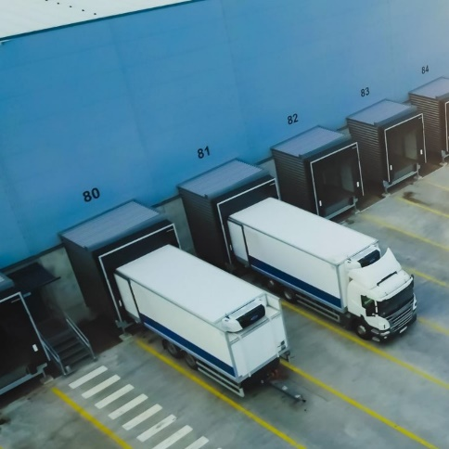




Технологические возможности
ОРЦ на базе Агропарка
Автоматизированные линии сортировки, упаковки фасовки и маркировки продуктов)
ОРЦ – комплекс услуг товаропроводящих потоков
Автоматизация управления услуг хранения (использование системы радио-шаттл)
Обеспечение качественных показателей, соблюдение температурных режимов на протяжении всей логистической цепочки
Повышение скорости
получения, приема и отправки товара (использование автоматического палетоупаковщика)
Онлайн отслеживание положения товара на карте
Онлайн прием заявок от заказчиков
Автоматизированная подработка продуктов : упаковка, фасовка, переборка, маркировка
Одна точка сбора и отправки товара
Оптимизация
логистических издержек
ОРЦ
Сети
Магазины
Поставщики
Получатели

Slide 7
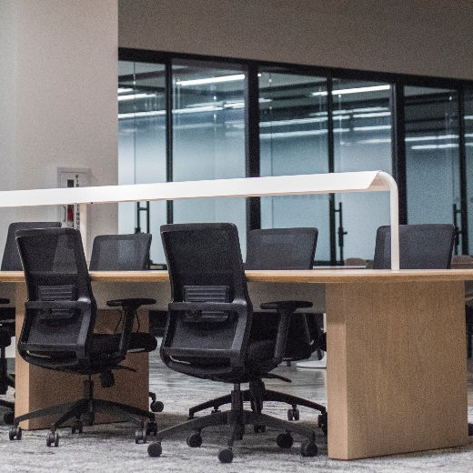

Сервисы
Аренда помещений
Дефрост
Погрузо-разгрузочные операции
Ответственное хранение
Транспортировка
Упаковка, переборка, маркировка
Аренда складов
и производственных помещений
Аренда кросс-доков
Аренда торговых площадей
Аренда офисных помещений
Логистические услуги

Slide 8




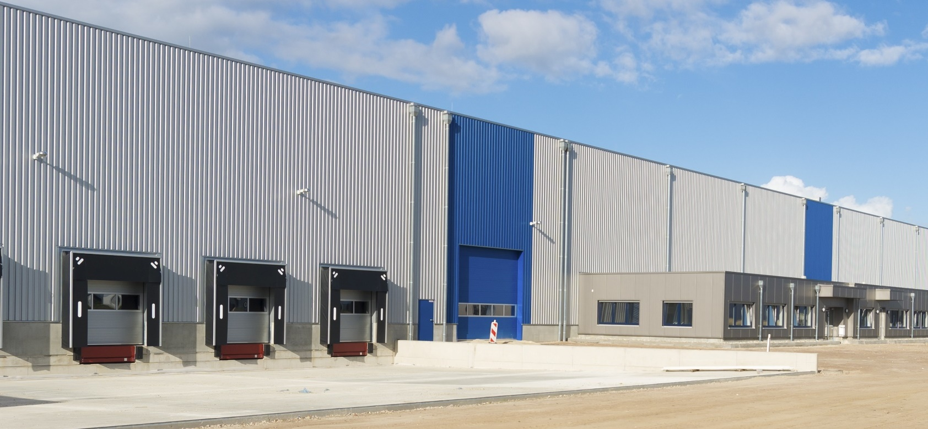
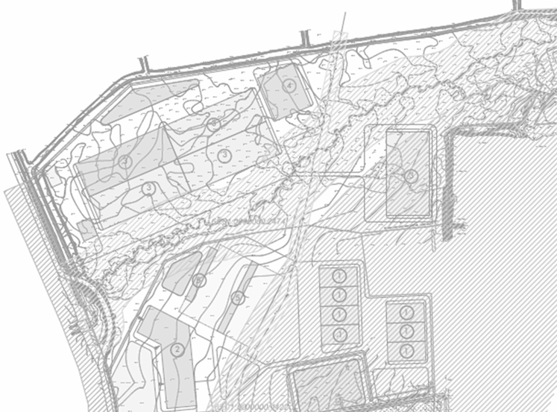
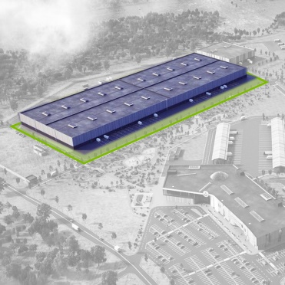
Строительство и девелопмент оптово-распределительного центра с холодильным оборудованием
Площадь
здания
12 000 м²
Сухой склад - 5 500 м2
Холодный склад – 3 200 м2
АО «Корпорация развития Сахалинской области»
Морозильный склад – 2 900 м2
Ориентировочная стоимость лота
Без оборудования
С оборудованием
Оптово-распределительный центр
по хранению не менее 15 000 тонн продукции с холодильными
и морозильными установками с полным комплексом логистических услуг
Планируются подъездные
пути для фур, погрузочно-разгрузочных услуг
для владельцев
и арендаторов
1 060,15
млн
руб.
1 637,30
млн
руб.

Slide 9

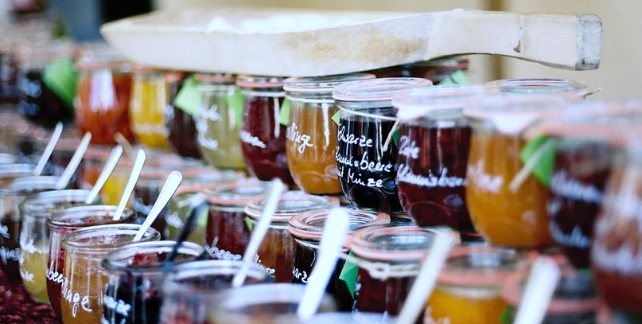








Строительство и девелопмент производственного корпуса (5000 м2) по переработке сельскохозяйственной продукции
Площадь
здания
5 000 м²
19 производственных помещений площадью по 220 м2
АО «Корпорация развития Сахалинской области»
Ориентировочная
стоимость лота
Помещения для пищевой и перерабатывающей промышленности
Могут располагаться производства:
645,62
млн
руб.
молочной продукции
мясоперерабатывающей продукции
готовой пищевой продукции
консервов
кондитерской продукции
колбасных изделий
переработанных овощей
рыбы

Slide 10

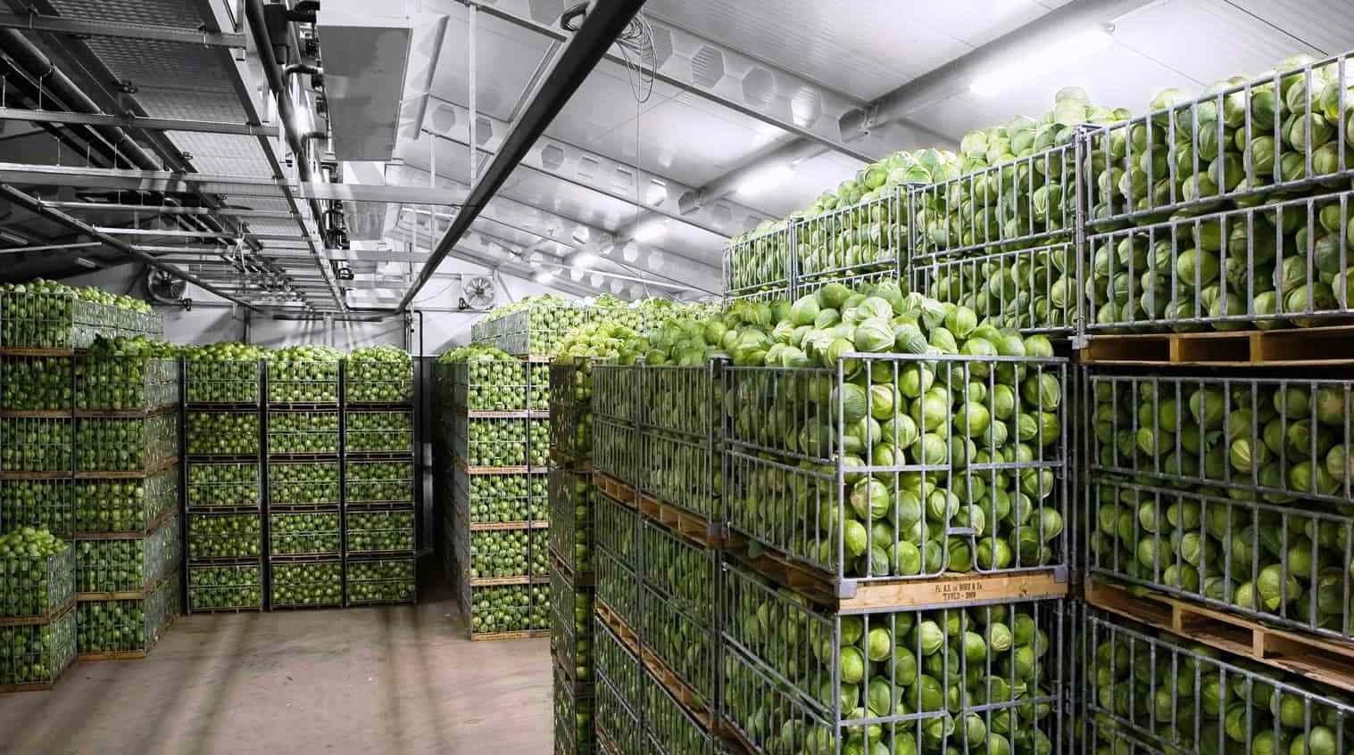


Строительство и девелопмент овощехранилища (1 300 м2)
Площадь
здания
Ориентировочная
стоимость лота
1 300 м²
176,17
млн
руб.
АО «Корпорация развития Сахалинской области»
Мощность хранения
1 000 т.
Овощехранилище - специализированный склад, оснащенный системой микроклимата с контролем температуры и влажности продукта, параметров камеры хранения, уровня концентрации CO₂, имеющий несколько уровней защиты от повреждения овощей холодным воздухом.
Овощехранилище - специализированный склад, оснащенный системой микроклимата с контролем температуры и влажности продукта, параметров камеры хранения, уровня концентрации CO₂, имеющий несколько уровней защиты от повреждения овощей холодным воздухом.

Slide 11




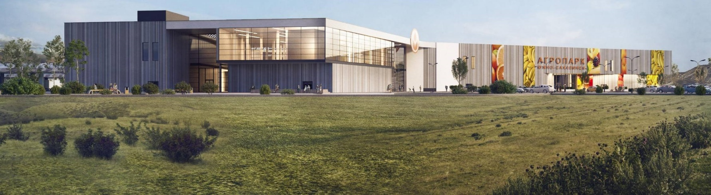
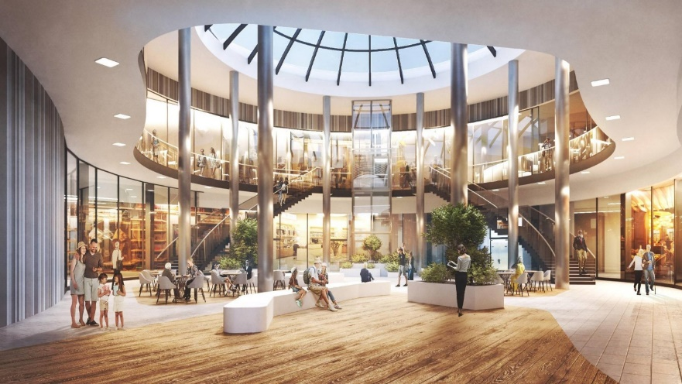
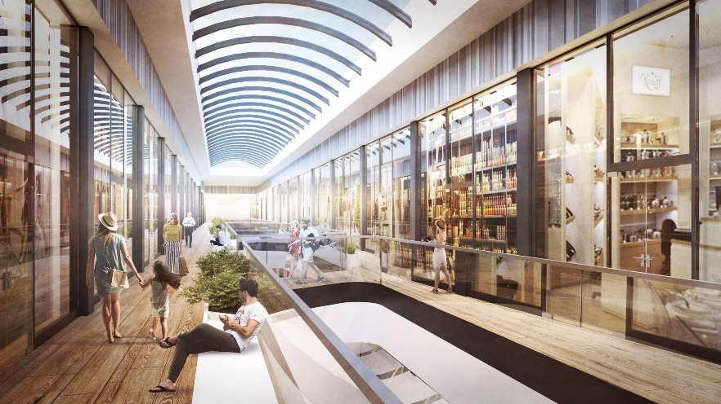
Строительство и девелопмент торгово-выставочного комплекса с туристическим потенциалом
Площадь здания
Этажность
Высота этажей
18 000 м²
2 этажа
4,5 м
Предварительная доходность девелоперского проекта
Доходность торговой отрасли в Сахалинской области
АО «Корпорация развития Сахалинской области»
17%
6-8%
Ориентировочная
стоимость лота
2 154,73
млн
руб.

Slide 12
Строительство и девелопмент производственного корпуса (2000 м2) по переработке сельскохозяйственной продукции
Площадь
здания
Ориентировочная
стоимость лота
2 000 м²
202,1
млн
руб.
АО «Корпорация развития Сахалинской области»
Помещения для пищевой и перерабатывающей промышленности
Могут располагаться производства:
молочной продукции
мясоперерабатывающей продукции
готовой пищевой продукции
консервов
кондитерской продукции
колбасных изделий
переработанных овощей
рыбы

Slide 13
Спасибо за внимание!
Контакты
693000г.Южно-Сахалинск,пр.Мира,172, 3 этаж
+7(4242)51-10-30
https://korpso.ru info@korpso.ru

